Slide 1
Obor: 65-51-H/01 Kuchař-číšník
Předmět: Stolničení
Ročník: 3.
Téma: Souborné práce celků
gastronomie
Vypracovali: Ing. Romana Niklová
Materiál: VY_32_INOVACE_351
Datum: 10.10.2012
Anotace: Banket
– Nákres místnosti
a zasedací pořádek

Slide 2
Formát SOP
Písmo Ariel, běžný text - velikost písma 12
Rovnání textu do bloků
Jednoduché řádkování
Používat tabulátory, ne opakovaně mezerník
Až ZA každým interpunkčním znamínkem je mezera (u pomlčky z obou stran)
Číslovat stránky práce
Banket - SOP

Slide 3
Banket
-
Nákres místnosti
1 | Okno |  | 1 | Mrs. Smith Mary - hostitelka
2 | Věšák |  | 2 | Mr. Beckett Samuel
3 | Vstup do kuchyně |  | 3 | Mr. Wilde Oscar
4 | Vstup pro hosty |  | 4 | Mrs. Bowen Elizabeth
5 | Dveře na WC |  | 5 | Mr. Yeats William Butler
6 | Příruční stůl |  | 6 | Mrs. Lavin Mary
Banket - SOP

Slide 4
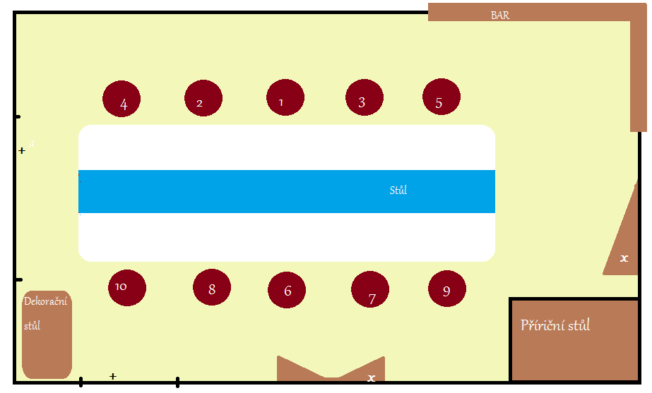
Příklady žákovského zpracování nákresu místnosti:
1. Karel Schwarzenberg – hostitel
2. Ing. Miloš Zeman
3. RNDr. Petr Nečas
4. Pavel Fisher
5. Ing. Jiří Schneider
6.JuDr. Pavel Zeman
7. Ing. Tomáš Dub
8. JuDr. Vladimír Galuška
9. Ing. Jaromír Plíšek
10. Mgr. Jaroslav Kurfüst
X = dveře
+ = okno
Banket - SOP

Slide 5
Příklady žákovského zpracování nákresu místnosti:
Legenda:
11. Vchod pro hosty
12. Vchod pro zaměstnance
13. Stůl
Hosté:
Karel Schwarzenberg-ministr(hostitel)
Ing.Jiří Schneider-1.náměstek ministra
Ing.Tomáš Dub-náměstek ministra
JUDr.Vladimír Galuška-náměstek ministra
Ing.Jaromír Plíšek-generální sekřetář
Pavel Fischer-Politický ředitel
Mgr.Jaroslav Kurfurst-vrchní ředitel
Mgr.Daniel Koštoval-vrchní ředitel
Ing.Martin Pohl-vrchní ředitel
Ing.Tomáš Kryl, Ph.D.-vrchní ředitel
Banket - SOP

Slide 6
Nákres místnosti pravidla:
Stačí nákres jedné místnosti se vchodem
pro hosty a vchodem do kuchyně
Orientace tabule uprostřed místnosti tak, aby
hostitel seděl čelem ke dveřím.
Dekorační stůl musí být vidět ode dveří i při sezení.
Odkládací stoly vedle vchodu do kuchyně, možné druhý v protějším rohu místnosti.
Nákresy mohou být i náznakové – čáry a geometrické tvary.
V legendě uvádět jen správné a odborné názvy inventáře.
Vše musí být jen na jedné stránce (nákres i legenda)
Banket - SOP

Slide 7
Zasedací pořádek pravidla:
Hostitel sedí čelem ke dveřím.
Pokud to je možné - střídavě muž, žena.
Hosti sedí podle důležitosti od hostitele (nejdříve vpravo)
Manželé nesedí vedle sebe kromě novomanželů u svatební tabule.
Děti sedí na vzdálenějším konci tabule.
Vedle zahraničních hostů sedí někdo, kdo umí jejich řeč.
Banket - SOP

Slide 8
Příklad
na internetových stránkách školy:
http://www.souhorky.cz/vyukdok.php
Banket - SOP

Slide 9
WE ARE THE CHAMPIONS!

END
Vypracovala: Ing. Romana Niklová
Zdroje:
http://www.souhorky.cz/ucebnice/st/sthlavni.htm
Salač G., Stolničení, Fortuna Praha
Kliparty – free Office
Fotografie – archiv školy SOŠ a SOU Horky n/J

